Slide 1
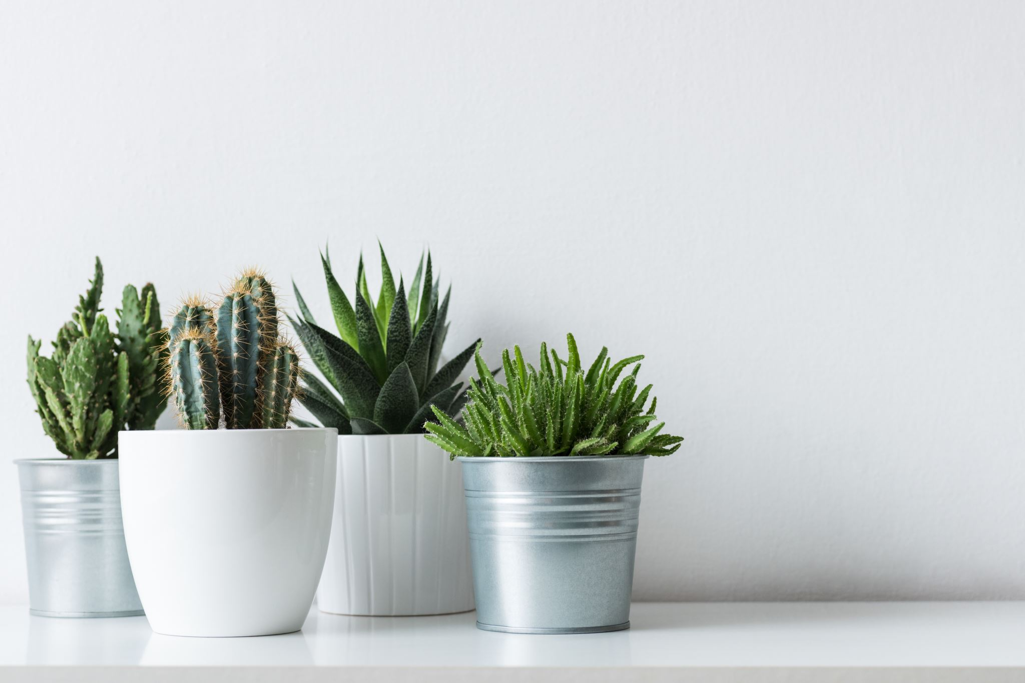
1）30分~1時間に1回は窓を開けて換気します。
新型コロナウイルス対策をしています。
2）ドアノブや手すりなど接触しやすい場所を
何度も消毒します。
3）玄関に消毒液を設置しております。
積極的にご利用ください。
4）スタッフは全員マスクを着用します。

